Slide 2
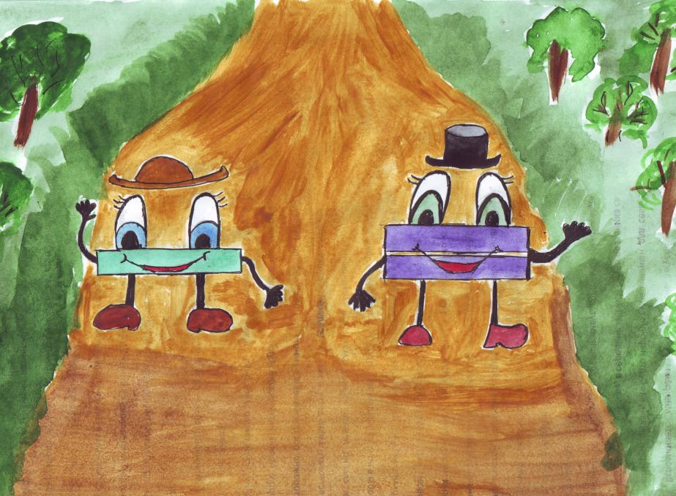
Рассудите спор друзей
?

Slide 3
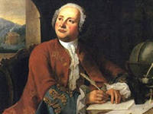

Slide 4
_л_мп_ада
о
и
и
олимп
олимпийский

Slide 5
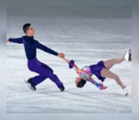
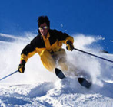
Хоккеисты тренируются выступление
и играют
Известный фигурист готовит в спуске
Лыжники и сноубордисты
соревнуются на льду

Slide 6
Хоккеисты тренируются и играют на льду.
Известный фигурист готовит выступление.
Лыжники и сноубордисты соревнуются в спуске .

Slide 8
«Мой личный прорыв»
узнал Я понял
научился

Slide 9
Спасибо за урок!

